Slide 1

Соціологія девіантної та делінквентної поведінки
ПСИХОАНАЛІТИЧНА ТЕОРІЯ ДЕВІАЦІЇ ЗІГМУНДА ФРОЙДА
Заняття підготовлене
кандидатом соціологічних наук, доцентом кафедри соціології ЗНУ, членом Соціологічної асоціації України
КУЛИК МАРІЯ АНАТОЛІЇВНА

Slide 2
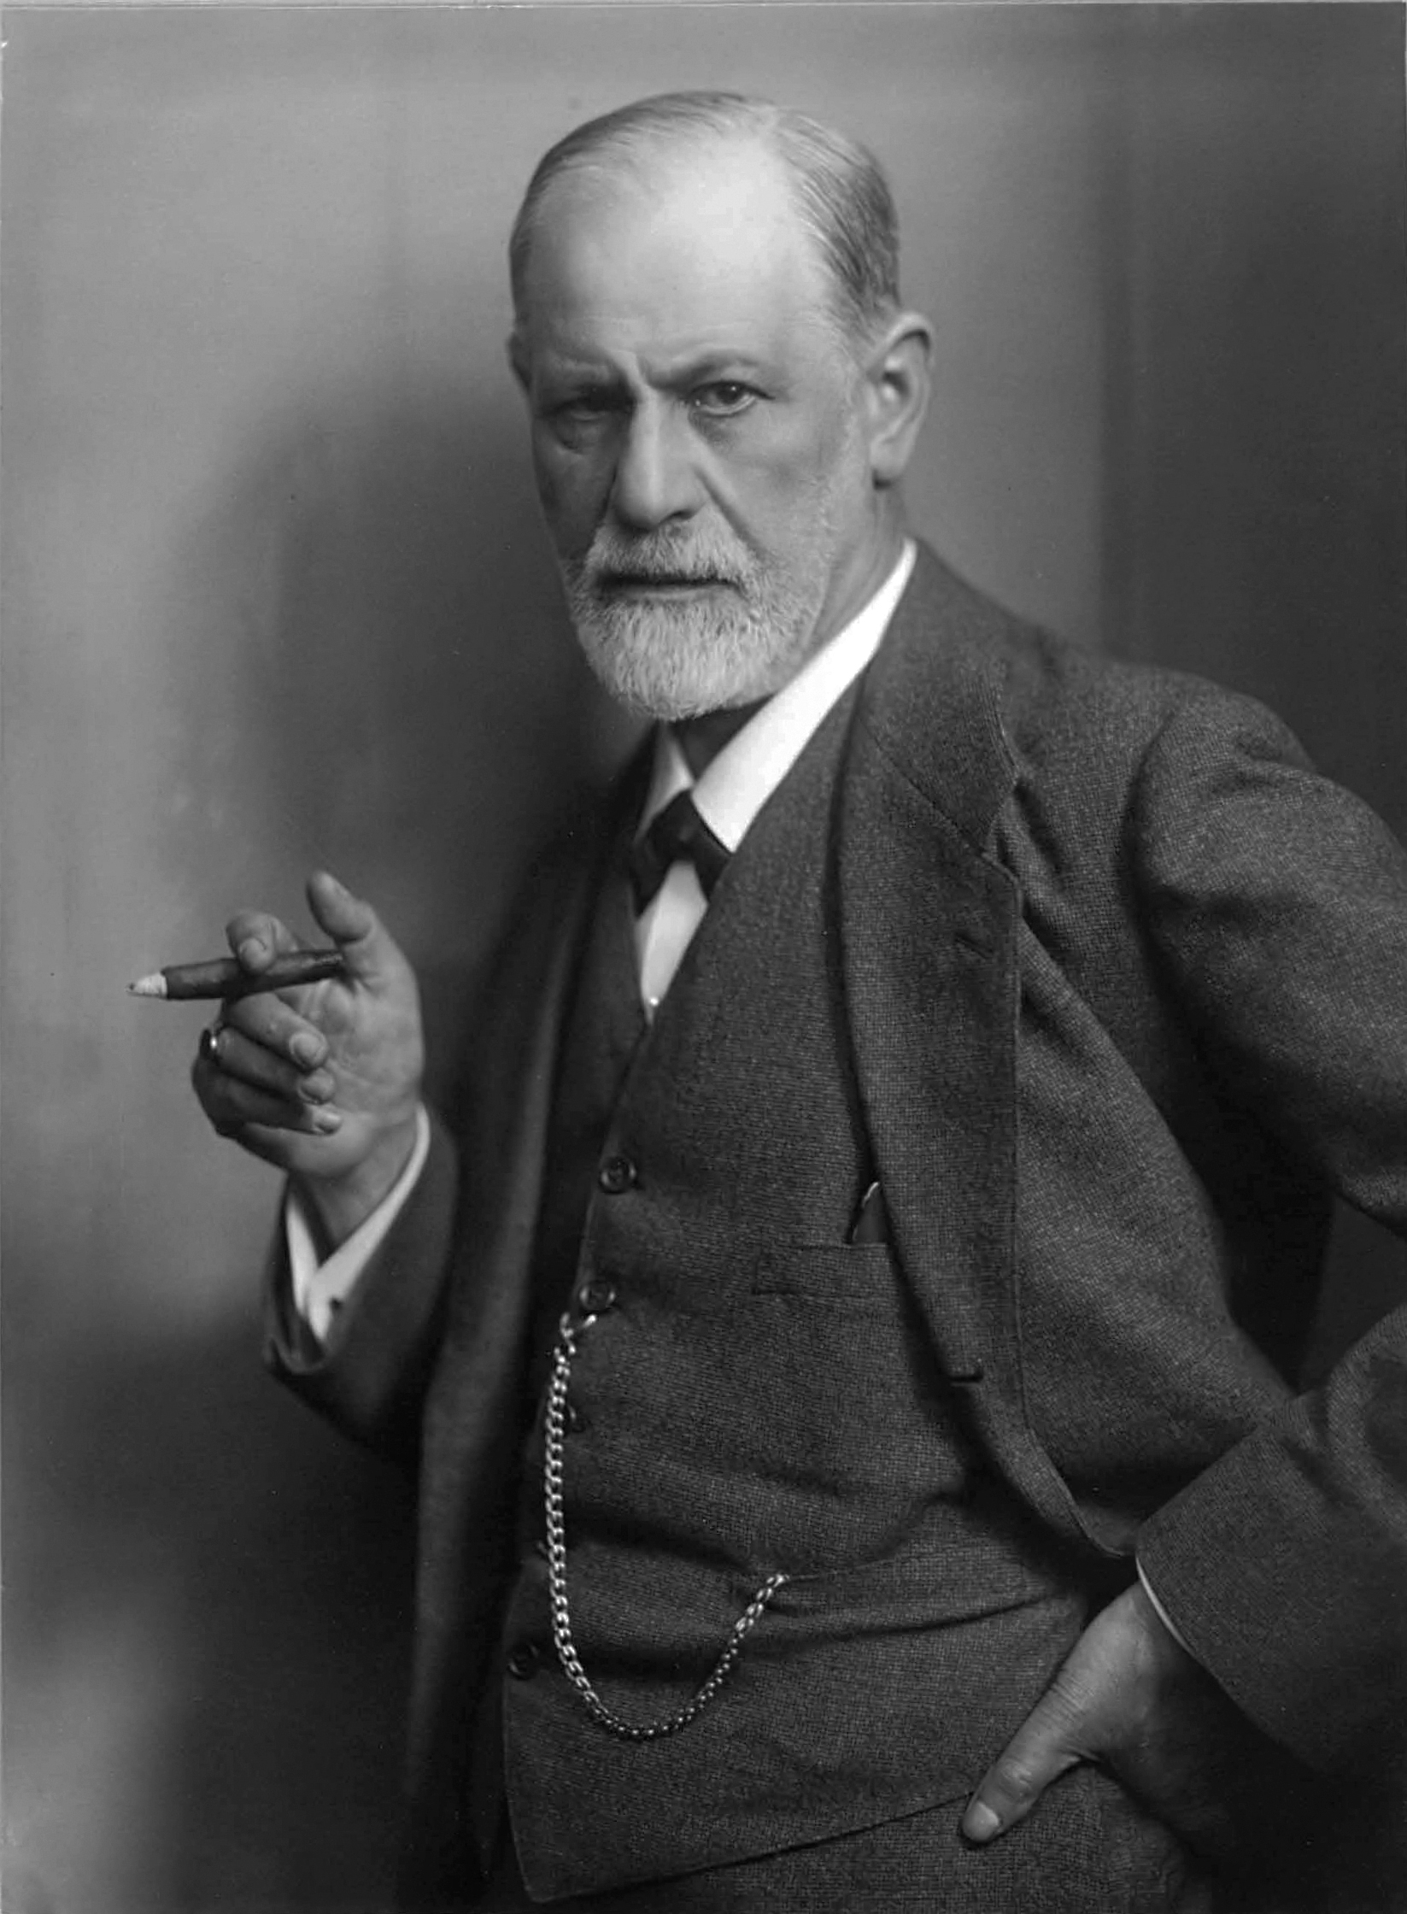
Зігмунд Фройд
(1856 –1939)
Австрійський невролог, психіатр, засновник психоаналізу, клінічного методу лікування психопатологій за допомогою діалогу між пацієнтом та психоаналітиком.

Slide 3
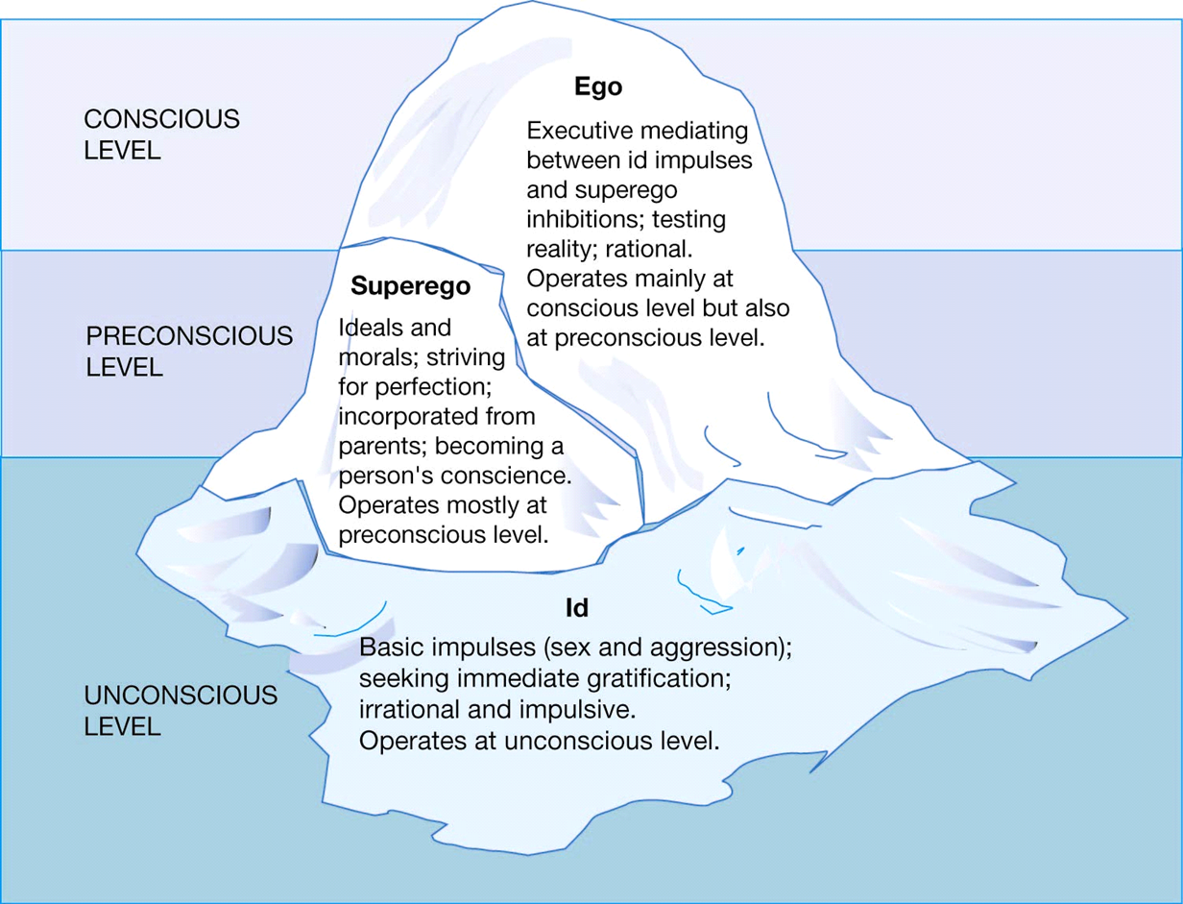
СТРУКТУРА ОСОБИСТОСТІ за З. Фройдом
У відповідності до теорії З.Фройда:
THE ID (Воно) примітивна та інстинктивна частина особистості, що включає сексуальні та агресивні інстинкти та витіснені потреби.
THE SUPER-EGO (Над-Я) оперує нормами та правилами, які особистість взяла для себе з соціального оточення (включає Совість та Его-Ідеал)
THE EGO (Я) реалістична частина особистості, яка відповідає за здіснення конструктивного діалогу між Id між Super-Ego

Slide 4

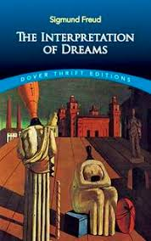
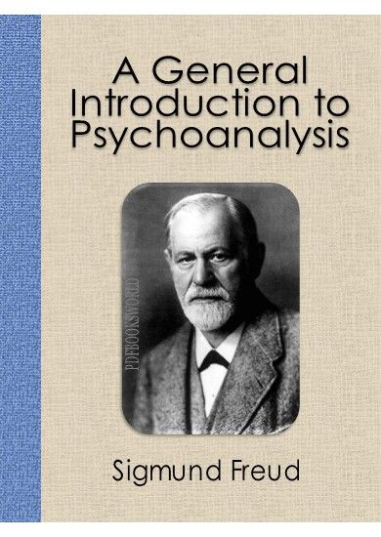
Базуючись на теорії психоаналізу, Зійгмунд Фройд розвинул терапевтичний метод, який використовує вільні асоціації пацієнта.

Slide 5
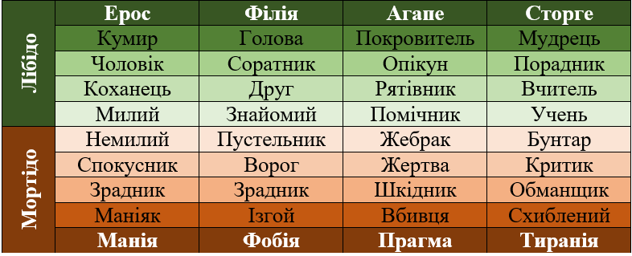
Структура безсвідомого за Зігмудом Фройдом
ІД
безсвідоме
Інстинкт Лібідо (Життя)
Сексуальний інстинкт, самозбереження
Інстинкт Мортідо (Смерті)
Інстинкт руйнації

Slide 6
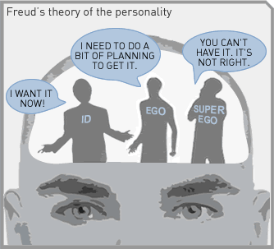
Психоаналіз: іллюстрація внутрішньоособистісного діалогу
(між підструктурами особистості)
ІД
“Я хочу з’їсти морозиво зараз!”
СУПЕРЕГО
“Зараз не можна - іде пара!”
ЕГО
“З’їм морозиво після пари!”

Slide 7
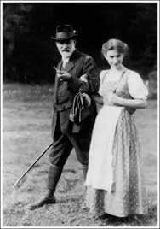
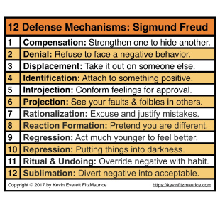

Зігмунд Фройд та його донька Анна Фройд розробили теорію механізмів психологічного захисту
Психологічний захист - це неусвідомлений процес сприйняття, переробки та зберігання переживання людини, яке пов'язане з негативним, травматичним емоційним досвідом.
Психологічний захист реалізується через
несвідоме застосування прийомів, які дають
можливість пом'якшити травматичний
вплив події, що переживає людина,
зберігаючи її уявлення про себе позитивним,
але не дає можливості ефективно
пропрацювати «роботу над помилками».

Slide 8
Завдання:
Механізми психологічного захисту: природа та сутність.
Класифікація захисних механізмів (З.Фройд, А.Фройд)
Приклади захисних механізмів: витиснення, заперечення, компенсація, заміщення.

Slide 9
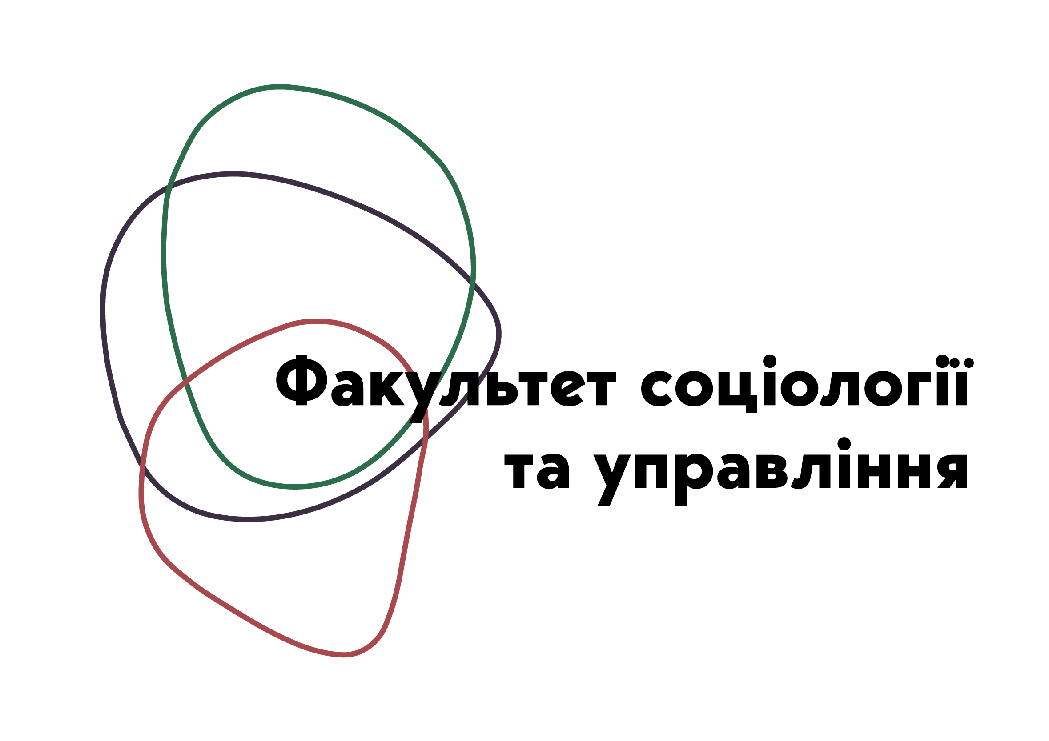
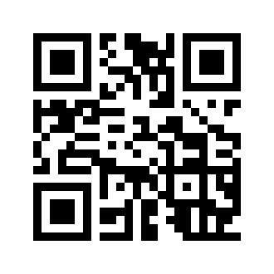



ДЯКУЮ ЗА УВАГУ!
@fsu_znu

